Slide 1
МКДОУ № 175 города Кирова
КОММУНИКАТИВНЫЕ ИГРЫ
КАК СРЕДСТВО СОЦИАЛЬНОГО РАЗВИТИЯ
ДЕТЕЙ ДОШКОЛЬНОГО ВОЗРАСТА
Педагог-психолог
Главатских Юлия Леонидовна

Slide 2
АКТУАЛЬНОСТЬ
Важнейшим условием интеллектуального и социального развития ребёнка, по мнению психологов и педагогов, считается его постоянное общение со сверстниками и взрослыми. Принимая во внимание, что ведущим видом деятельности в дошкольном возрасте является игра, ее уверенно можно назвать самым эффективным средством формирования коммуникативных способностей у детей дошкольного возраста

Slide 3
ЦЕЛЬ: развитие социального опыта дошкольников через коммуникативные игры
ЗАДАЧИ:
1.Создавать в группах условия для развития у детей коммуникативных навыков в различных ситуациях общения
2.Обогащать игровой опыт детей по формированию коммуникативных навыков и социального доверия
3.Познакомить педагогов и родителей с теоретическими и практическими основами коммуникативной деятельности

Slide 4
СОЦИАЛЬНО-КОММУНИКАТИВНОЕ РАЗВИТИЕ НАПРАВЛЕНО НА:
усвоение норм и ценностей, принятых в обществе
развитие общения и взаимодействия ребенка со взрослыми и сверстниками
становление самостоятельности, целенаправленности и саморегуляции собственных действий
развитие социального и эмоционального интеллекта, формирование готовности совместной деятельности со сверстниками
позитивных установок к различным видам труда и творчества

Slide 5
Образовательная область «Социально-коммуникативного развития» реализуется в 4-х направлениях:
- развитие игровой деятельности
- патриотическое воспитание
- формирование основ безопасности поведения в быту, социуме, природе
- трудовое воспитание

Slide 6
УСЛОВИЯ ЭФФЕКТИВНОСТИ РАЗВИТИЯ ИГРОВОЙ ДЕЯТЕЛЬНОСТИ
свободное и добровольное включение детей в игру
дети должны хорошо понимать смысл и содержание игры, её правила, идею каждой игровой роли
игра должна положительно воздействовать на эмоционально-волевую, интеллектуальную сферу участников
достаточное количество времени для игры и наличие необходимых игрушек для осуществления детского замысла
при создании игровой среды следует учитывать половое различие детей
изменение игровой среды с учетом обогащающегося жизненного и игрового опыта детей и в соответствии с их интересами, настроением

Slide 7
ФУНКЦИИ ИГРОВОЙ ДЕЯТЕЛЬНОСТИ
развлекательная: это основная функция игры — развлечь, доставить довольствие, воодушевить, пробудить интерес;
коммуникативная: освоение диалектики общения;
игротерапевтическая: преодоление различных трудностей, возникающих в других видах жизнедеятельности;
диагностическая: выявление отклонений от нормативного поведения, самопознание в процессе игры;
коррекционная: внесение позитивных изменений в структуру личностных показателей;
социальная: включение в систему общественных отношений, усвоение норм человеческого общежития.

Slide 8
КОММУНИКАТИВНАЯ ИГРА
Это совместная деятельность детей, способ самовыражения, взаимного сотрудничества, где партнеры находятся в позиции «на равных», стараются учитывать особенности и интересы друг друга.
ЦЕЛЬ: развитие навыков общения
ЗАДАЧИ:
создавать условия для развития психических процессов и социально значимых качеств личности;
развивать социальные навыки: освоение различных способов решения конфликтных ситуаций;
воспитывать положительное отношение ребенка к себе, другим людям, окружающему миру.

Slide 9
КЛАССИФИКАЦИЯ КОММУНИКАТИВНЫХ ИГР
успокаивающие игры
игры на доверие
игры – знакомства
игры для развития произвольности поведения
игры для снятия напряжения
игры на умение решать конфликтные ситуации
игры-пантомимы
игры для повышения детской самооценки
игры на развитие внимательного отношения друг к другу

Slide 10
ЗНАЧЕНИЕ КОММУНИКАТИВНЫХ ИГР
обеспечивают быструю адаптацию;
вызывают эмоциональную разрядку;
способствуют развитию мимики и жестов;
улучшают воображение;
развивают способность концентрироваться;
развивают умение распознавать собственные чувства;
развивают склонность к эмпатии;
формируют умение соблюдать правила;
помогают позитивно воспринимать окружающий мир;
ребенок – полноценная часть общества

Slide 11
ЧТО ТРЕБУЕТСЯ ОТ ВЗРОСЛОГО ВО ВРЕМЯ ИГРЫ:
терпение (оно вообще, как никакое другое качество, необходимо педагогу);
желание играть и верить в игру так, как верит в нее ребенок;
умение принимать всех детей такими, какие они есть;
умение выслушивать любой ответ, любое предложение, любое решение ребенка;
способность к импровизации.

Slide 12
ГДЕ МОЖНО ИСПОЛЬЗОВАТЬ?
в ООД
в режимных моментах
во время игровой деятельности (в группе, на прогулке)
на праздниках, развлечениях

Slide 13
ИГРЫ ДЛЯ ДЕТЕЙ МЛАДШЕГО ДОШКОЛЬНОГО ВОЗРАСТА
ИГРЫ НА ЗНАКОМСТВО
ИГРЫ – ПРИВЕТСТВИЯ
ПРОСТЫЕ ИГРЫ, В КОТОРЫХ ДЕТИ ДЕЙСТВУЮТ ОДНОВРЕМЕННО И ОДИНАКОВО
ИГРЫ, В КОТОРЫХ ДЕТИ ДЕЙСТВУЮТ ПО ОЧЕРЕДИ, НЕБОЛЬШИМИ ГРУППАМИ

Slide 14
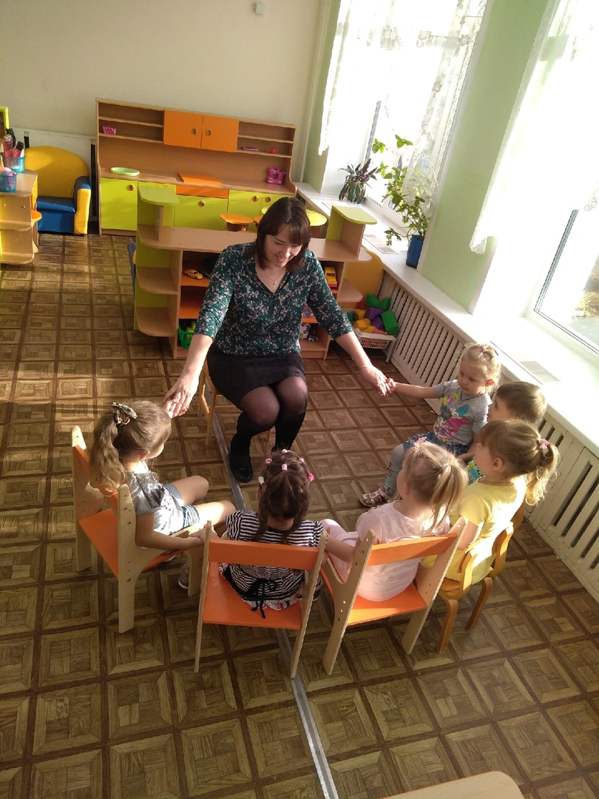
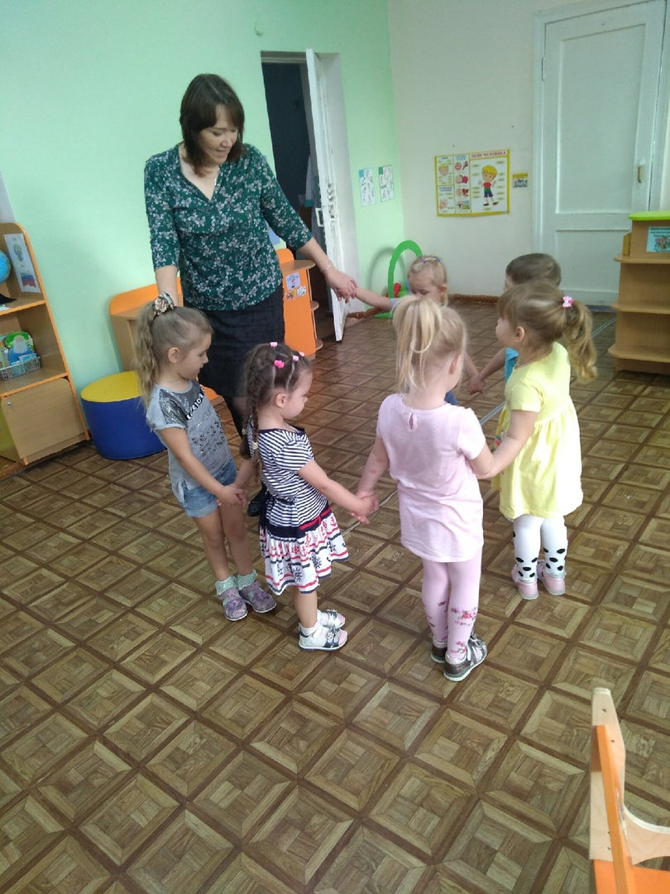

Slide 15
ИГРЫ ДЛЯ ДЕТЕЙ СРЕДНЕГО ДОШКОЛЬНОГО ВОЗРАСТА
НА РАЗВИТИЕ ВНИМАНИЯ, ИНТЕРЕСА К ПАРТНЕРУ
НА РАЗВИТИЕ НАВЫКОВ НЕВЕРБАЛЬНОГО ОБЩЕНИЯ
НА РАЗВИТИЕ НАВЫКОВ ВЗАИМОДЕЙСТВИЯ В ГРУППЕ
НА РАЗВИТИЕ УМЕНИЯ ВХОДИТЬ В КОНТАКТ, ВЕСТИ ДИАЛОГ
НА ПЕРОДОЛЕНИЕ СТЕСНЕНИЯ В ОБЩЕНИИ, ИГРЫ НА ТЕЛЕСНЫЙ КОНТАКТ

Slide 16
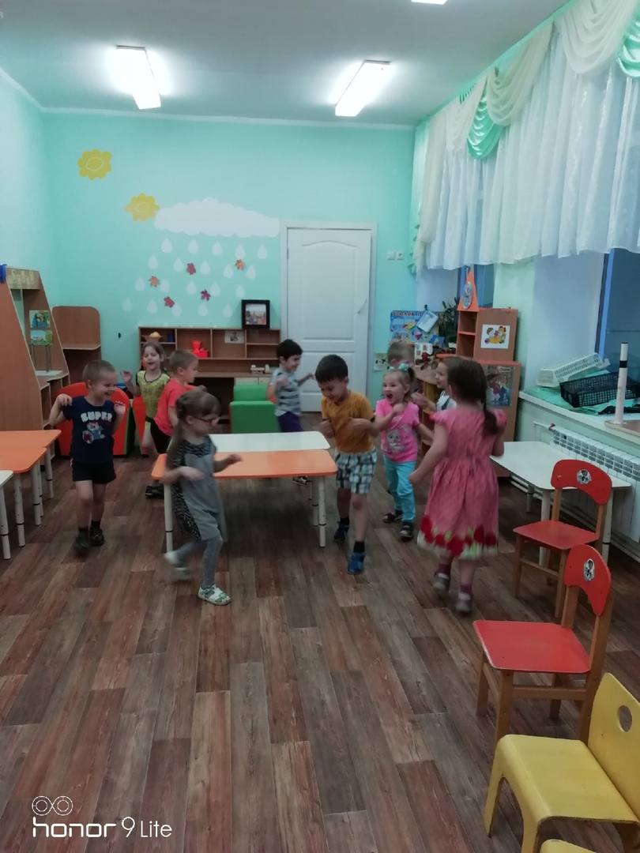
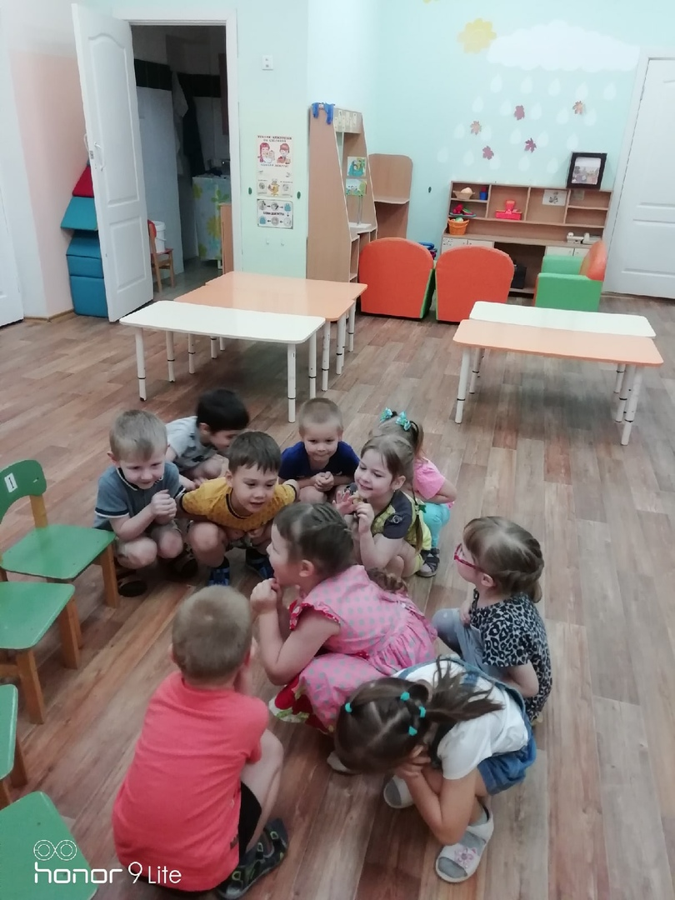

Slide 17
ИГРЫ ДЛЯ ДЕТЕЙ СТАРШЕГО ДОШКОЛЬНОГО ВОЗРАСТА
НА СПЛОЧЕНИЕ
НА РАЗВИТИЕ УМЕНИЯ РЕШАТЬ КОНФЛИКТНЫЕ СИТУАЦИИ
НА РАЗВИТИЕ ВЕРБАЛЬНЫХ И ПРЕДМЕТНЫХ СПОСОБОВ ВЗАИМОДЕЙСТВИЯ
НА РАЗВИТИЕ СВОБОДНОГО ОБЩЕНИЯ И ЭМОЦИОНАЛЬНОЙ БЛИЗОСТИ
НА УМЕНИЕ УСТАНАВЛИВАТЬ ДОБРОЖЕЛАТЕЛЬНЫЕ ОТНОШЕНИЯ

Slide 18
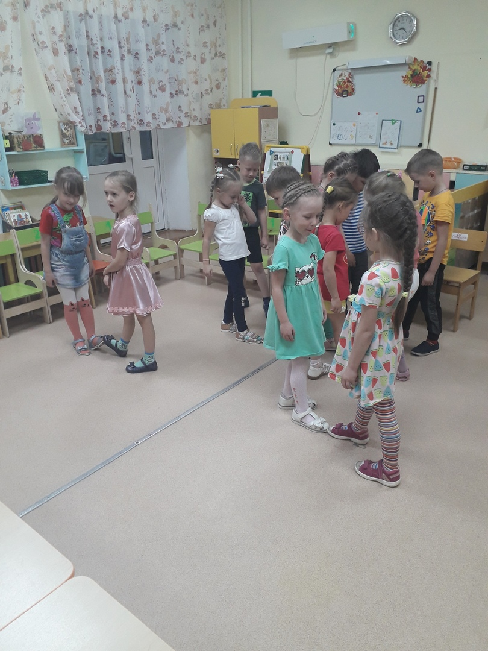
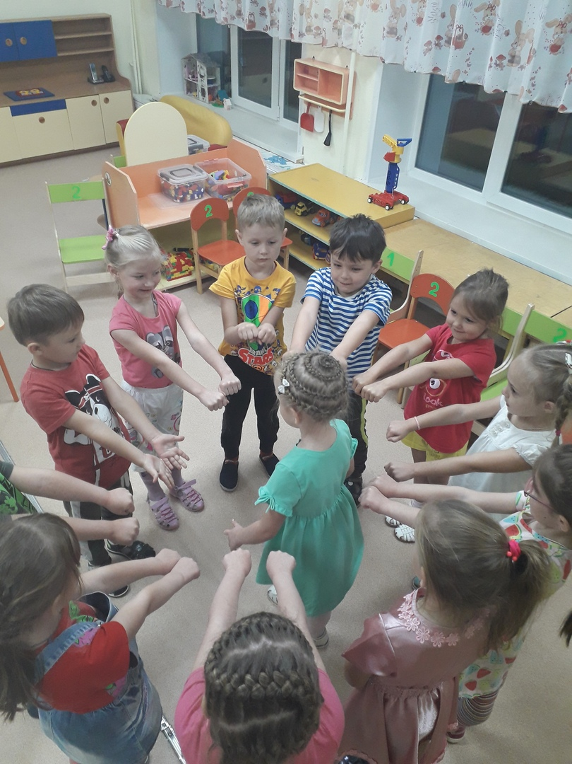

Slide 19
ВЗАИМОДЕЙСТВИЕ С ПЕДАГОГАМИ
КОНСУЛЬТАЦИИ, ТРЕНИНГИ
СЕМИНАРЫ - ПРАКТИКУМЫ
ИНДИВИДУАЛЬНЫЕ КОНСУЛЬТАЦИИ, БЕСЕДЫ
СОЦИАЛЬНЫЕ СЕТИ
СОВМЕСТНЫЕ РАЗВЛЕЧЕНИЯ И ПРАЗДНИКИ
ТЕТРАДИ ВЗАИМОДЕЙСТВИЯ
СОСТАВЛЕНИЕ ХАРАКТЕРИСТИК

Slide 20
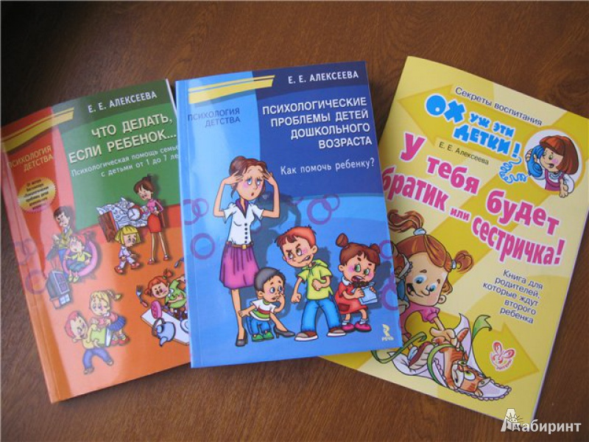
ВЗАИМОДЕЙСТВИЕ С РОДИТЕЛЯМИ
КОНСУЛЬТАЦИИ НА РОДИТЕЛЬСКИХ СОБРАНИЯХ
ПРАКТИКУМЫ С РОДИТЕЛЯМИ
ИНДИВИДУАЛЬНЫЕ КОНСУЛЬТАЦИИ И БЕСЕДЫ
ИНФОРМАЦИЯ В РОДИТЕЛЬСКИХ УГОЛКАХ
СОЦИАЛЬНЫЕ СЕТИ

Slide 21
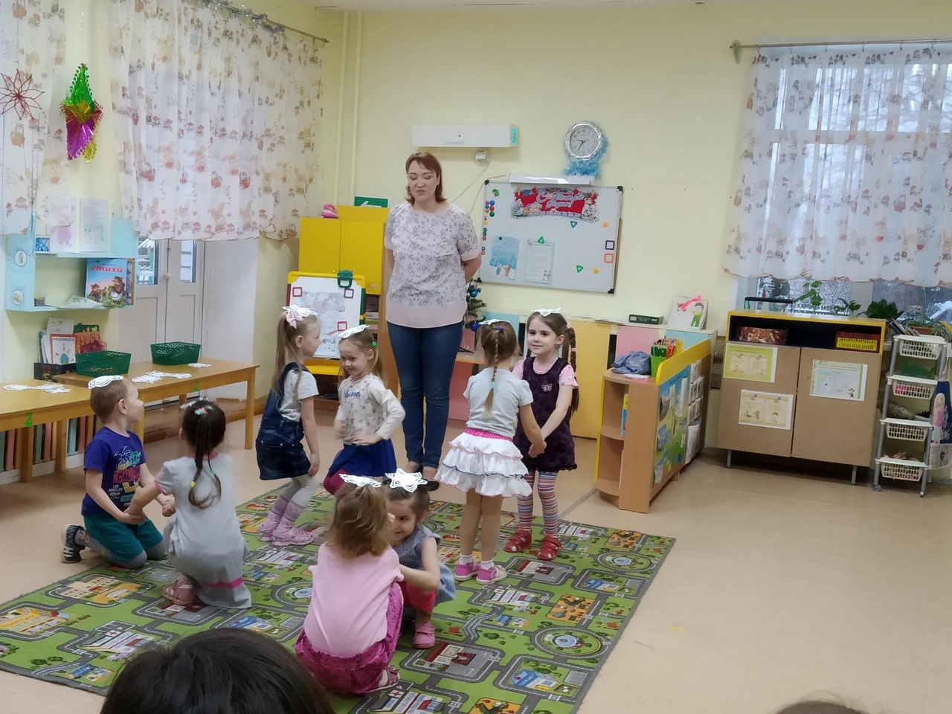
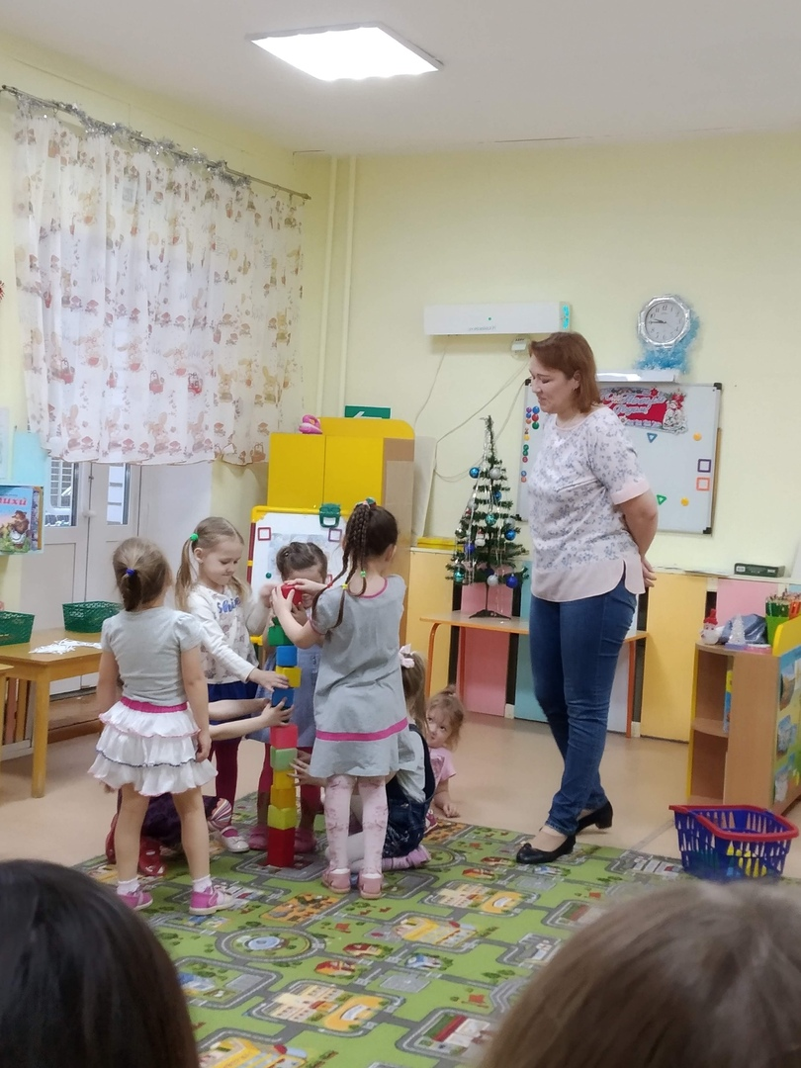
«ВМЕСТЕ ВЕСЕЛО ИГРАТЬ»

Slide 22
«ИГРА В ЖИЗНИ РЕБЕНКА ИМЕЕТ ТАКОЕ ЖЕ ЗНАЧЕНИЕ, КАК У ВЗРОСЛОГО – ДЕЯТЕЛЬНОСТЬ, РАБОТА, СЛУЖБА. КАКОВ РЕБЕНОК В ИГРЕ, ТАКОВ ОН ВО МНОГОМ БУДЕТ В РАБОТЕ, КОГДА ВЫРАСТЕТ.
А.С. МАКАРЕНКО

